Slide 1

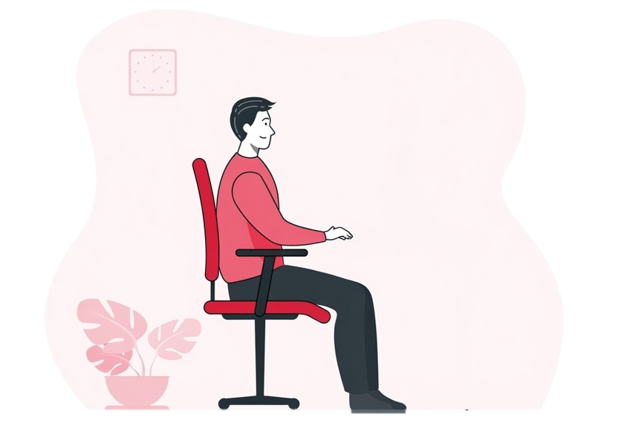
Synthèse des réglages de la chaise
Le dossier peut-être laissé flexible pour amener du mouvement
Gardez le contact du dos avec le dossier
Si la chaise possède des accoudoirs, ajustez leur positionnement (largeur, profondeur, orientation, hauteur) de manière à avoir les coudes à 90°
4
5
3
Partie bombée du dossier bien en contact avec le creux du dos.
Dossier incliné de 5 à 10° en arrière
2
Espace de 3 doigts entre le bord de la chaise et l’arrière des genoux
1
Les pieds doivent toucher le sol.
Chevilles, genoux et bassin forment un angle > à 90°

Slide 2
Synthèse des réglages de la chaise
Le dossier peut-être laissé flexible pour amener du mouvement.
Gardez le contact du dos avec le dossier
Si la chaise possède des accoudoirs, ajustez leur positionnement (largeur, profondeur, orientation, hauteur) de manière à avoir les coudes à 90°
4
5
3
2
Partie bombée du dossier bien en contact avec le creux du dos.
Dossier incliné de 5 à 10° en arrière
Espace de 3 doigts entre le bord de la chaise et l’arrière des genoux
1
Les pieds doivent toucher le sol.
Chevilles, genoux et bassin forment un angle > à 90°

